Slide 1
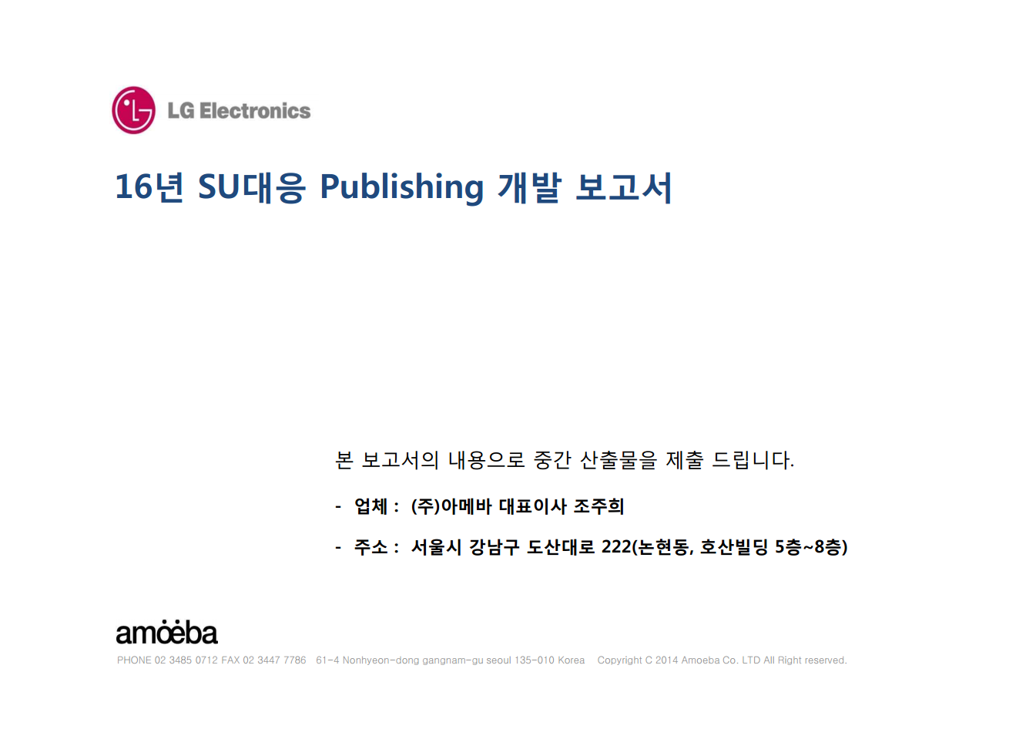

Slide 2
1.Project 개요(목차)
1. Project 개요
Notes:
2

Slide 3

1. Project 개요
LG Store WebOs 1.0
[css] 이슈없음
LG Store WebOs 2.0
[html, css] 이슈없음
LG Store WebOs 3.0
[html, css] UX/UI 변경
LG Store WebOs 4.0
[html, css] UX/UI 제작
LG Simple Store
[html, css] 이슈없음
Membership (account/billing)
[html, css] 이슈없음

Slide 4
2.1 LG Store WebOs 1.0
2.1.1 UX/UI 변경
Notes:
4

Slide 5
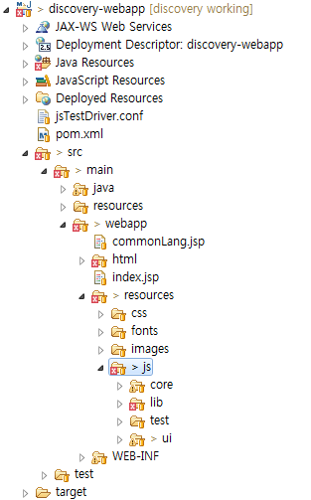
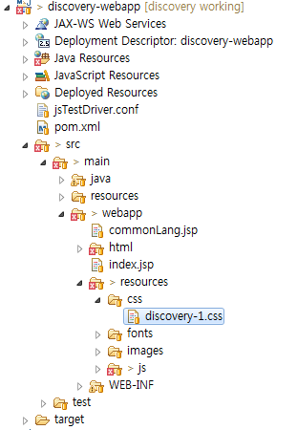
2. LG Store
LG Store WebOs 1.0 Publishing 구조
Folder : js
Js files
File : discovery-1.css
Css files
LG Store WebOs 1.0

Slide 6
2. LG Store
2.1.1 UX/UI 변경
이슈없음
LG Store WebOs 1.0

Slide 7
2.2 LG Store WebOs 2.0
2.2.1 UX/UI 변경
Notes:
7

Slide 8
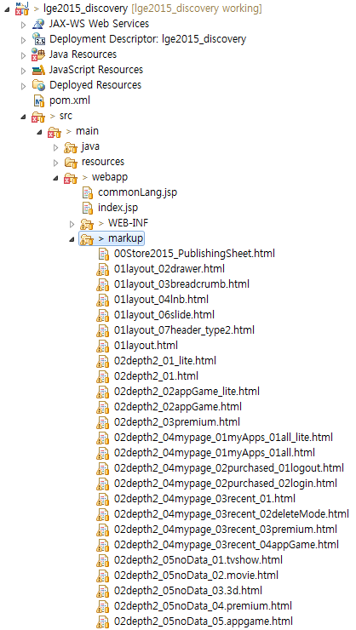
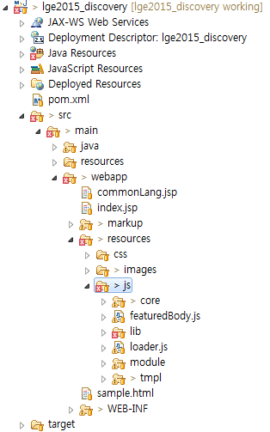
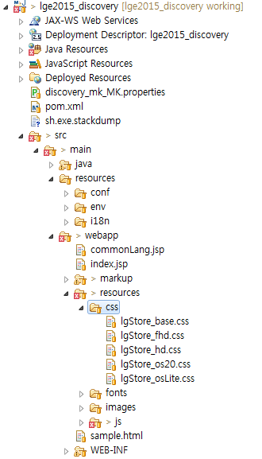
2. LG Store
2015 LG STORE WebOs 2.0 Publishing 구조
[html & css & js]
Folder : js
Js files
Folder : css
Css files
Derectory : markup
Html files
LG Store WebOs 2.0

Slide 9
2. LG Store
2.2.1 UX/UI 변경
이슈없음
LG Store WebOs 2.0

Slide 10
2.3 LG Store WebOs 3.0
2.3.1 UX/UI 변경
Notes:
10

Slide 11
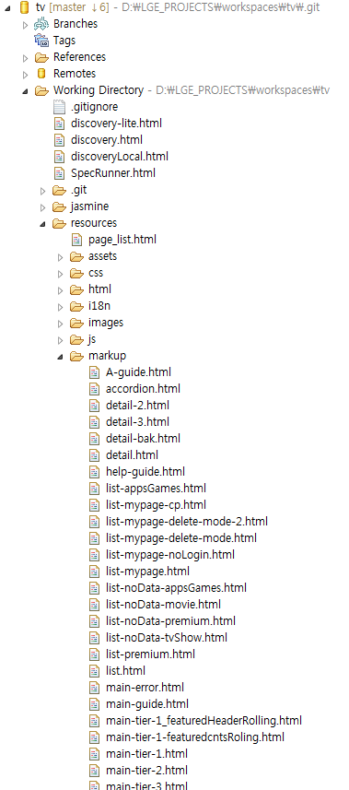
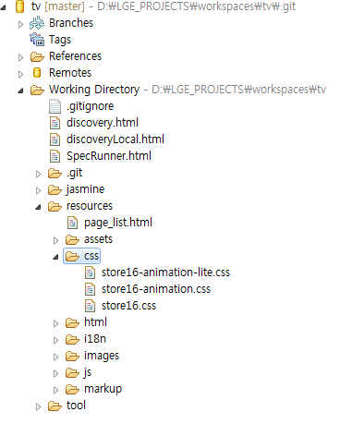
2. LG Store
LG Store WebOs 3.0 Publishing 구조
Folder : css
Css Files
Folder : markup
Html, JS(for Markup) Files
LG Store WebOs 3.0

Slide 12
3. LG Store
2.3.1 UX/UI 제작
원형 플레이버튼 배경색 관련 이미지 교체
LG Store WebOs 3.0

Slide 13
4. LG Store
2.3.1 UX/UI 변경
Git Commet 기록
LG Store WebOs 3.0

Slide 14
2.4 LG Store WebOs 4.0
2.4.1 UX/UI 제작
Notes:
14

Slide 15
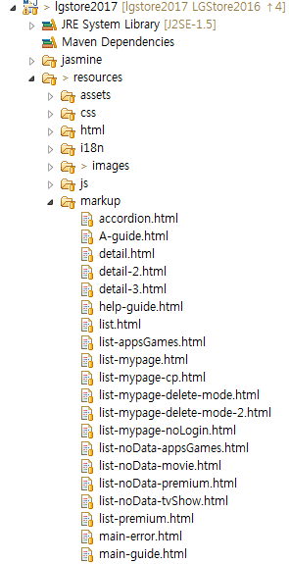
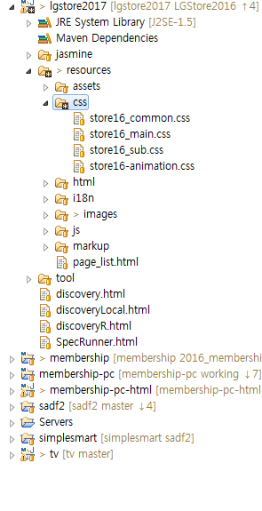
2. LG Store
LG Store WebOs 4.0 Publishing 구조
Folder : css
Css Files
Folder : markup
Html, JS(for Markup) Files
LG Store WebOs 3.0

Slide 16
3. LG Store
2.4.1 UX/UI 제작
MainTier1 화면 제작
Apps & Games 화면 제작
Popup 타입 제작
카테고리별 AD 적용화면 제작
Help-guide 페이지 적용
별점 이미지 2017가이드 적용
Season 팝업 GUI 적용
3depth detail 화면 구현
CP-list GUI 적용
LG Store WebOs 3.0

Slide 17
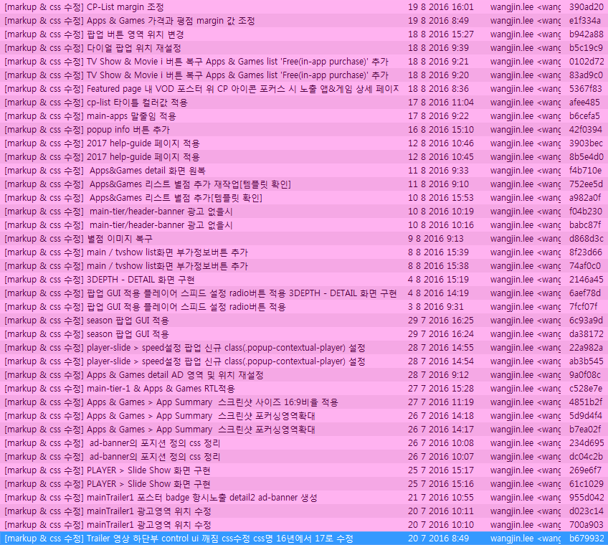
4. LG Store
2.4.1 UX/UI 변경
Git Commet 기록
LG Store WebOs 4.0

Slide 18
LG Simple Store
- UX/UI 변경
Notes:
18

Slide 19
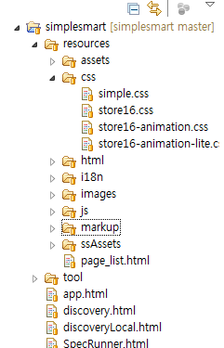
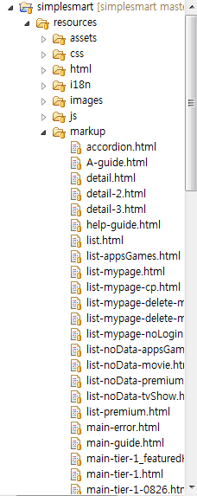
2. LG Simple Store
LG Simple Store Publishing 구조
Folder : css
Css Files
Folder : markup
Html(Markup) Files
LG Simple Store

Slide 20
4. LG Simple Store
UX/UI 변경
이슈없음
LG Simple Store

Slide 21
3.1 Membership (account/billing)
3.1.1 WebOs 3.0 이슈 처리 및 개발 기능 지원
Notes:
21

Slide 22
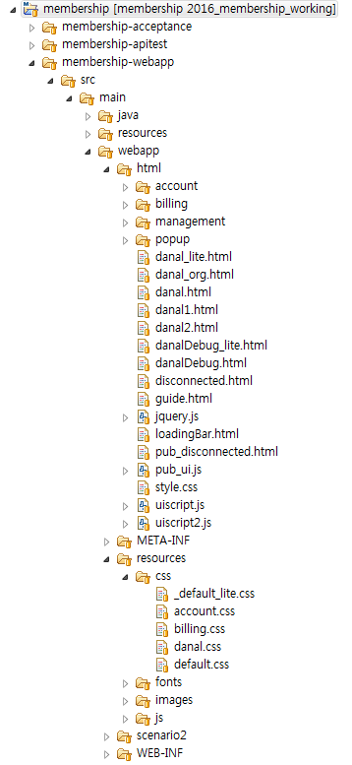
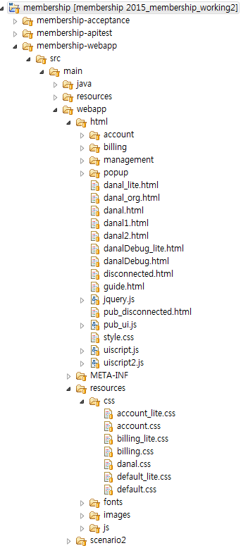
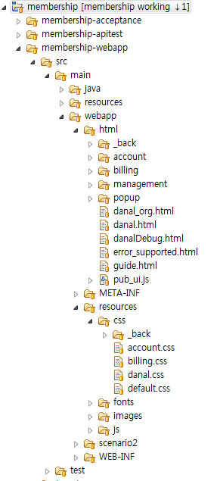
3. Membership
(Account/Billing)
Membership (Account/Billing) 구조
[html & css]
[Account/Billing WebOs 3.0]
[Account/Billing WebOs 2.0]
[Account/Billing WebOs 1.0]
Folder : html
html files
Folder : html
html files
Folder : html
html files
Folder : css
Css files
Folder : css
Css files
Folder : css
Css files
Folder : js
Js files
LG Membership

Slide 23
3. Membership
(account/billing)
3.1. 이슈처리 및 개발 지원
2017 팝업 적용
LG Membership

Slide 24
3. Membership
(account/billing)
3.2. UX/UI 변경
Git Commet 기록
LG Simple Store

Slide 25
l Amoeba Design Web Service Development Team
l TEL: 02 3485 0712 FAX: 02 3447 7786
l Copyright © 2015 amoeba design. All right reserved.
본 문서는 용도외의 활용 및 공유를 전면 금합니다.
Notes:
25
25
25

